Slide 1
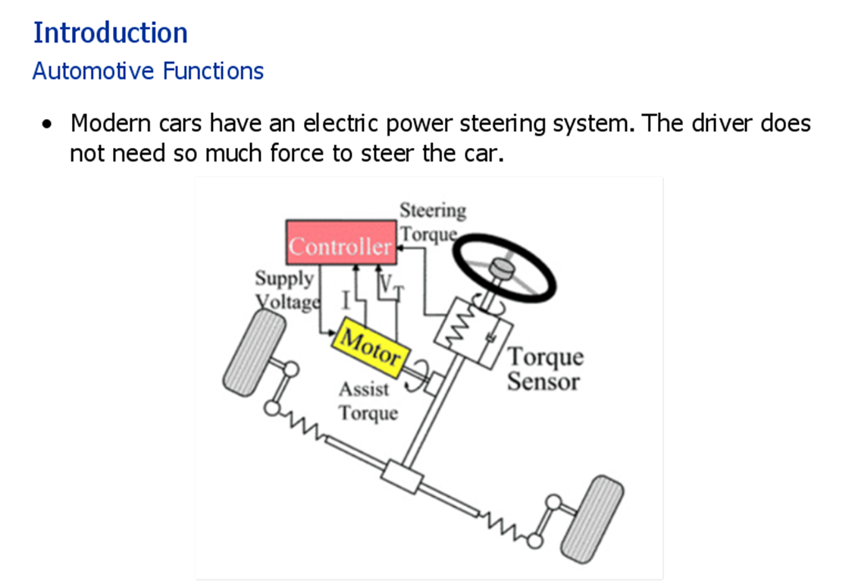

Slide 2
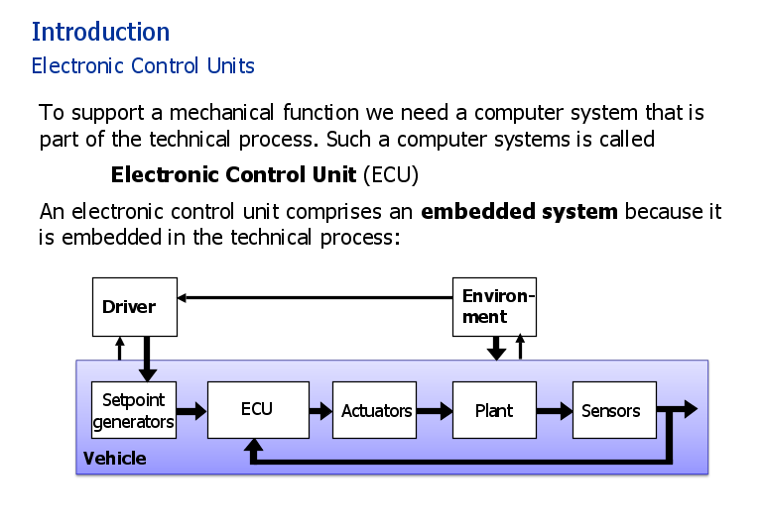

Slide 3
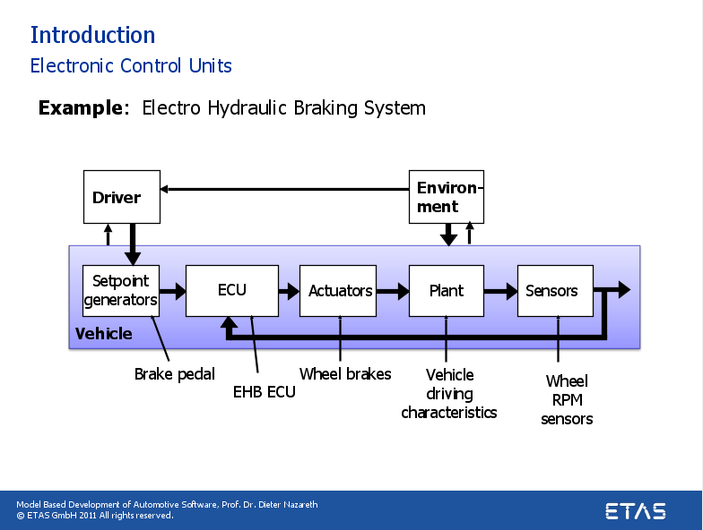

Slide 4
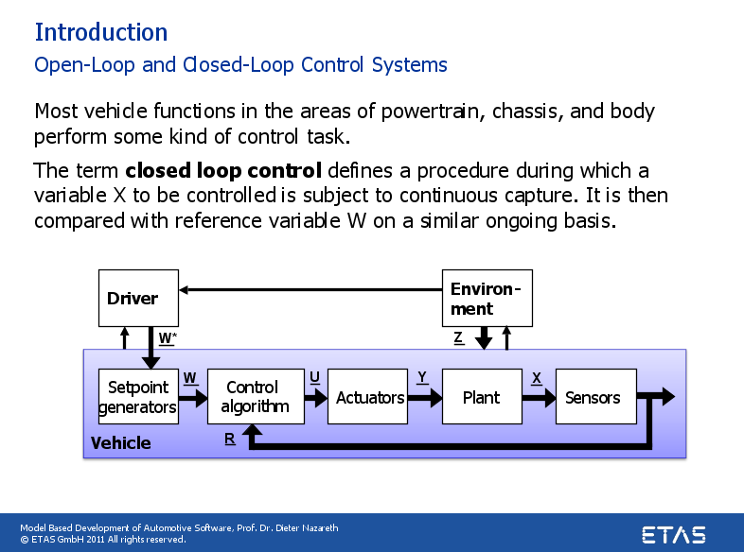

Slide 5
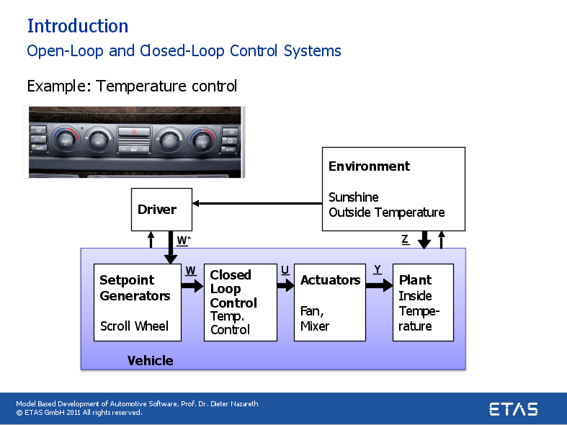

Slide 6
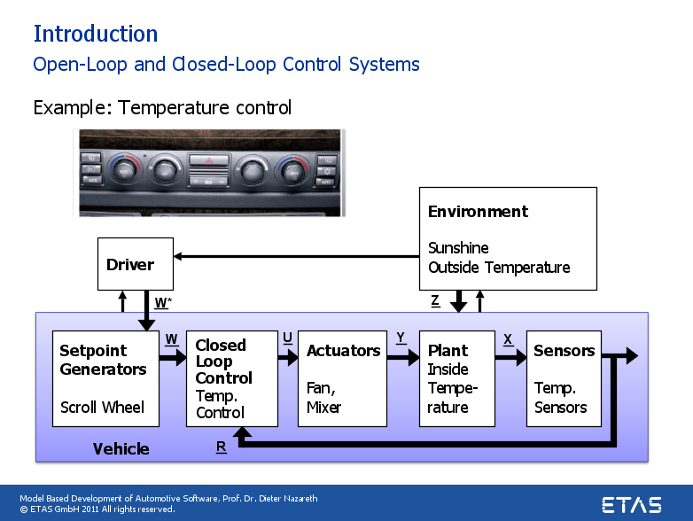

Slide 7
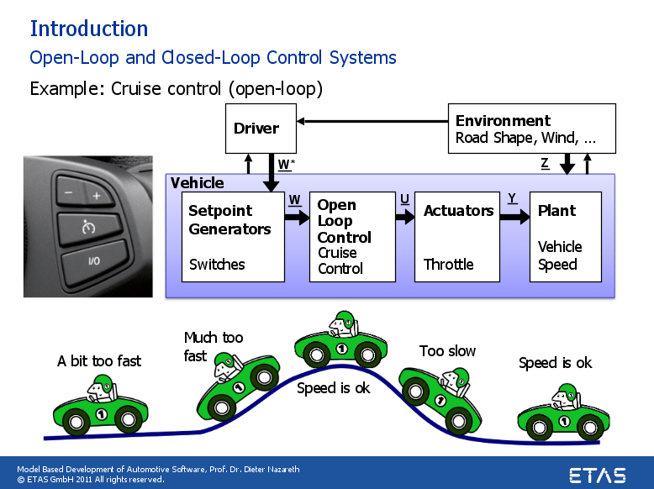

Slide 8
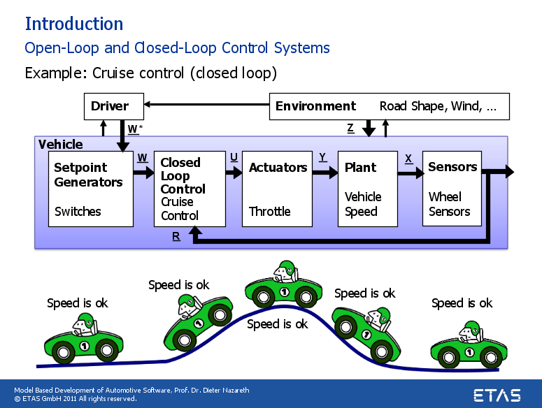

Slide 9
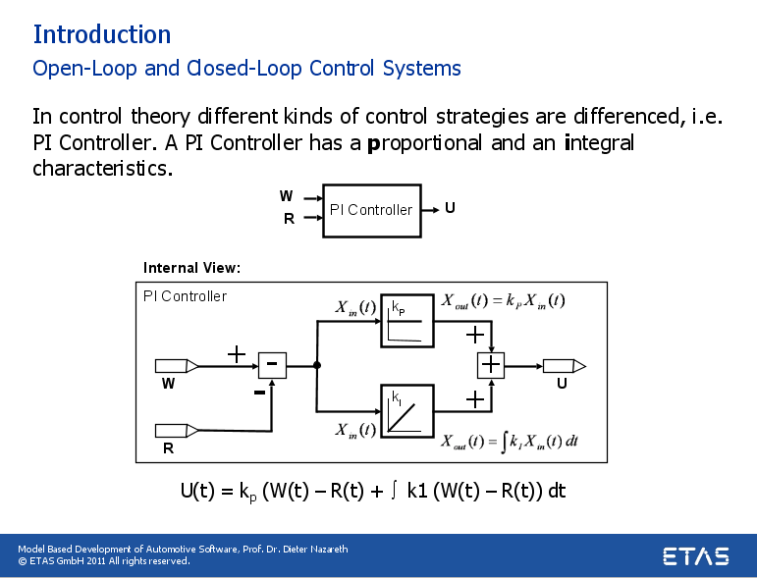

Slide 10
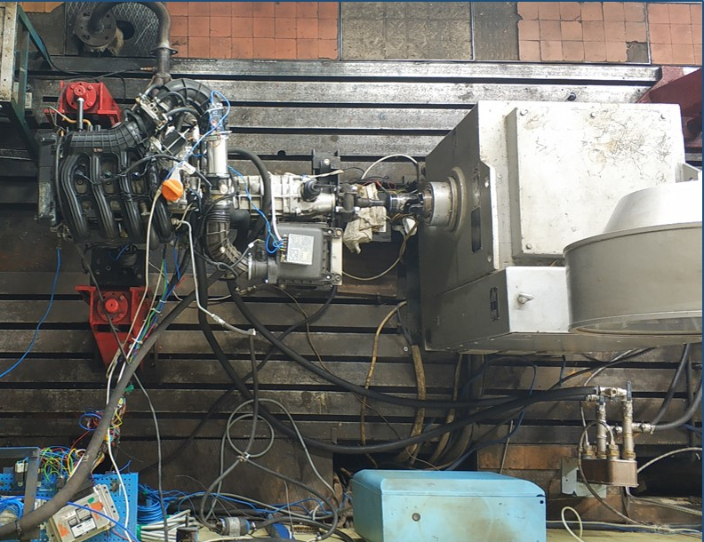
М_{К}
М_{С}
ДВС, М_{к}
Стенд, М_{С}

Slide 11
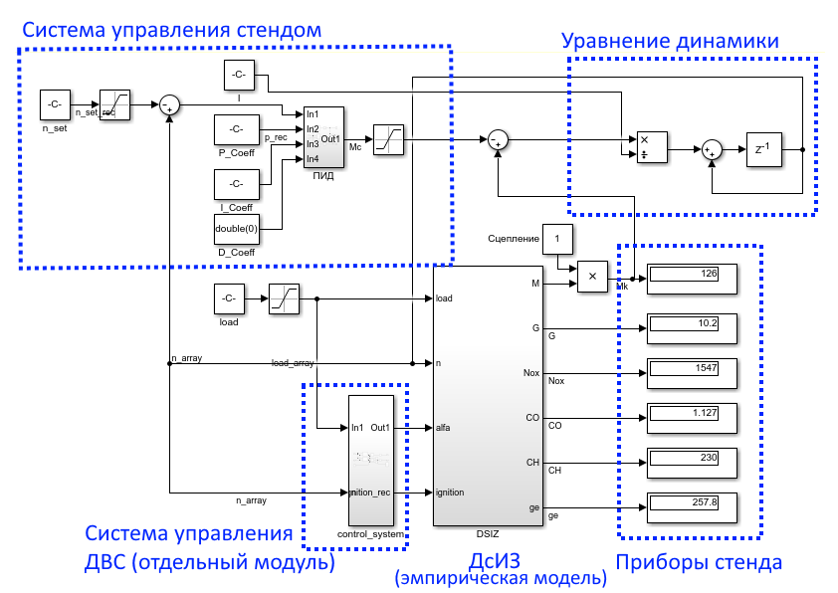

Slide 12

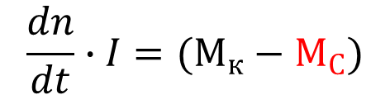



$$∆n∙K_{П}$$
𝑛_{изм}
$$∆n$$
$$\int_{0}^{t}{{∆n ∙K}_{И}}$$
−
+
М_{с}
𝑛_{уст}
$$\frac{d∆n}{dt}∙K_{Д}$$
$$\frac{dn}{dt}∙I=(М_{к}−М_{С})$$

Slide 13
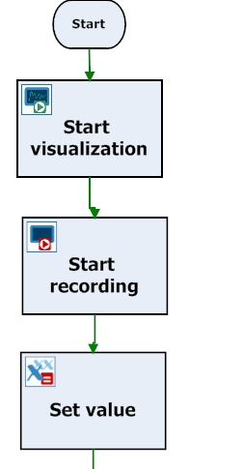
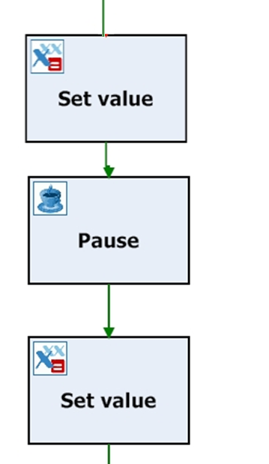
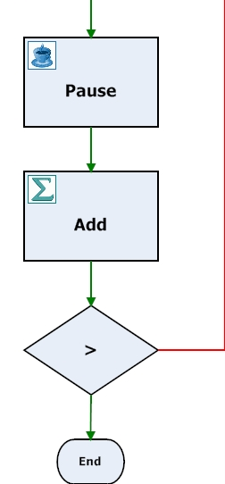
Запуск измерений,
установка начальных значений
Перебор коэффициентов ПИД-регулятора
Смена режимов работы ДВС

Slide 14
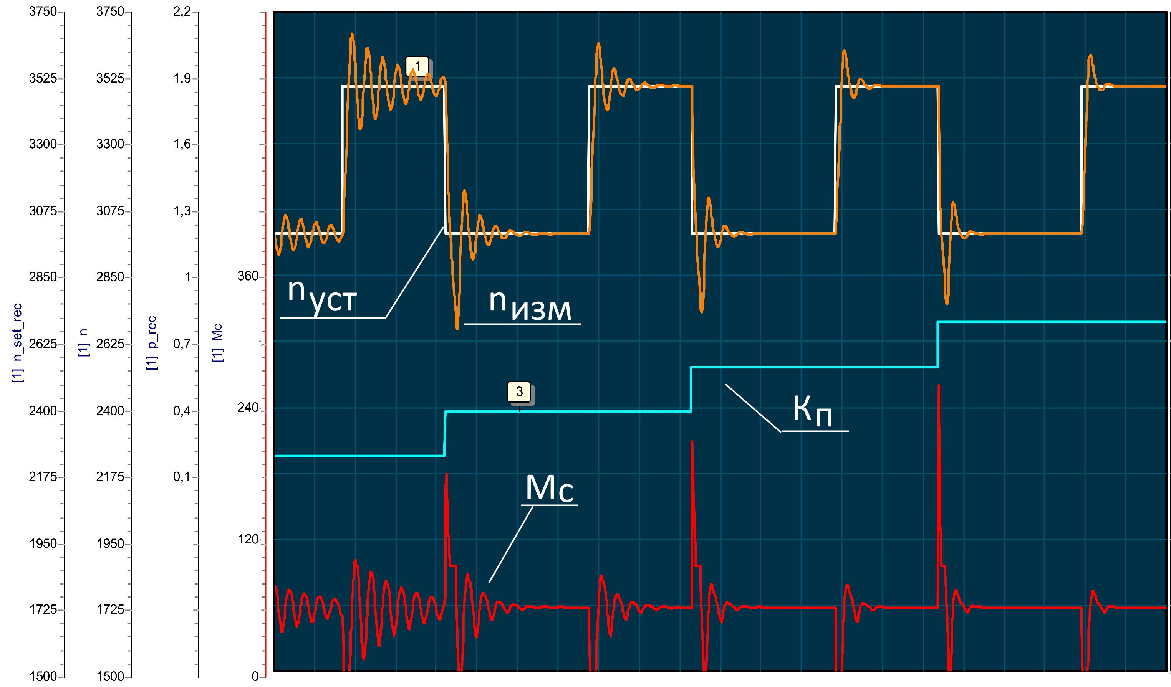

Slide 15
